Slide 1
LA RIVOLUZIONE SCIENTIFICA
La nascita della scienza moderna

Slide 2
Nell’Occidente del ‘500, si verificò quel fenomeno che gli storici definiscono ‘Rivoluzione Scientifica’
Sul piano economico e sociale, vi era lo sviluppo delle manifatture, dei traffici internazionali e della tecnologia
Per quanto riguarda la politica, ci troviamo di fronte al nuovo sistema degli Stati Internazionali che tendevano ad accentrare il potere
Sul piano culturale e religioso, vi furono due eventi decisivi: la riforma protestante e la diffusione del movimento umanistico-rinascimentale

Slide 3
Dunque nasce la curiosità di conoscere il mondo concreto e si incomincia a studiare la natura in maniera diversa dal passato
QUESTO COME AVVENIVA ?
attraverso:
1) l’osservazione diretta dei fenomeni naturali
2) l’uso del metodo sperimentale deduttivo
3) l’utilizzo di calcoli e ragionamenti matematici

Slide 4
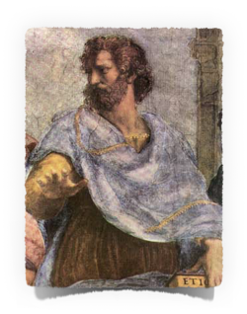
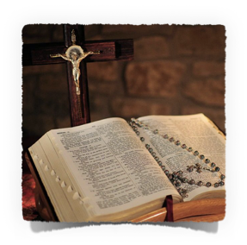
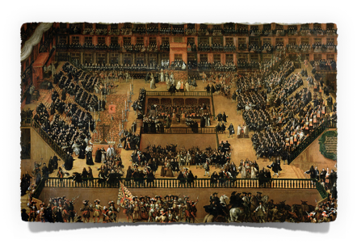
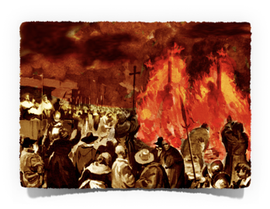
VERITA’
(fino al ‘500)
Chi andava contro il pensiero della Bibbia veniva processato per eresia..
Aristotele
Sacre Scritture
..e poteva essere condannato a morte
Rogo

Slide 5
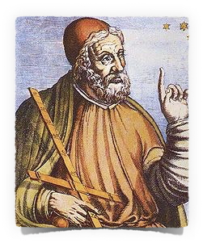
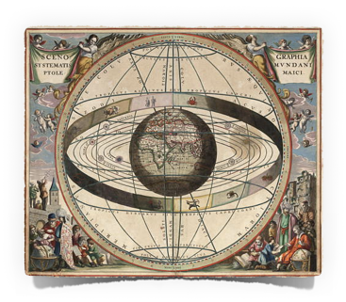
…in passato
Claudio Tolomeo (100 d.C.-178 d.C.)
Teoria Geocentrica:
La Terra è situata al centro dell’Universo e tutti i pianeti le girano attorno, compreso il Sole

Slide 6
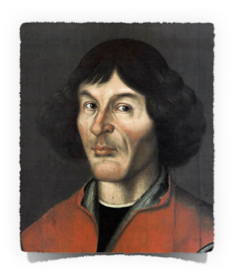
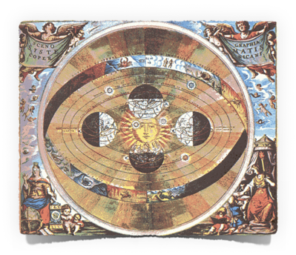
Niccolò Copernico (1473-1543)
Teoria eliocentrica:
Il Sole è situato al centro dell’Universo e attorno ad esso girano i pianeti, compresa la Terra

Slide 7
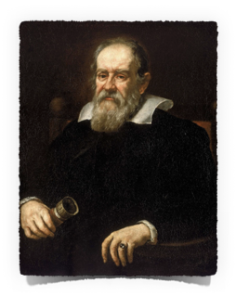
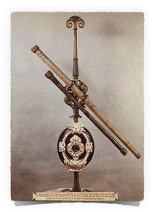
l’osservazione dei dati
la formulazione di ipotesi
a realizzazione di esperimenti
la verifica della validità dei dati
Galileo Galilei (1574-1642)
SCOPERTE
I crateri lunari
I satelliti di Giove
Le macchie solari
Le fasi di Venere
Cannocchiale

Slide 8
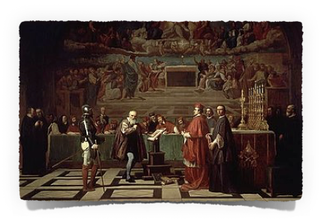
La Chiesa non accettò le sue idee perché considerate eretiche, per questo venne processato
Inoltre tutti i suoi scritti vennero raccolti nell’indice dei libri proibiti, perché la Chiesa ne vietò la pubblicazione
Galilei abiurò e venne condannato agli arresti domiciliari fino all’anno della sua morte

Slide 9
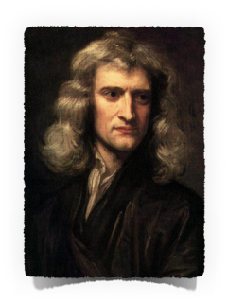
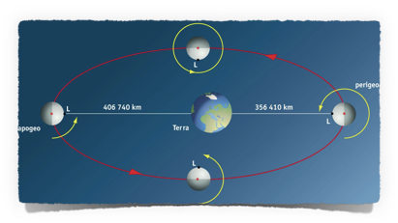
In quello stesso anno…
Isacc Newton (1642-1727)
Grazie a calcoli molto complessi, dedusse che la Terra attrae la Luna nella sua orbita

Slide 10
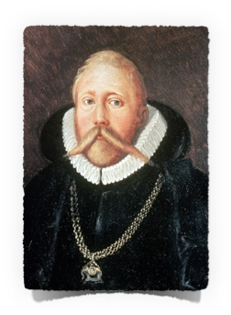
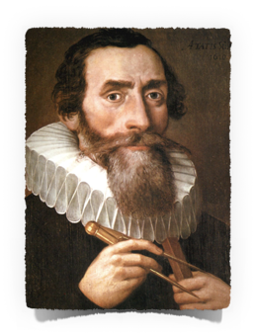
Tycho Brahe (1546-1601)
Giovanni Keplero (1571-1630)
Fu un acuto osservatore dei corpi celesti, inoltre rifiutò sia la teoria tolemaica, che quella copernicana
Egli confermò la teoria eliocentrica e studiò le orbite dei pianeti

Slide 11
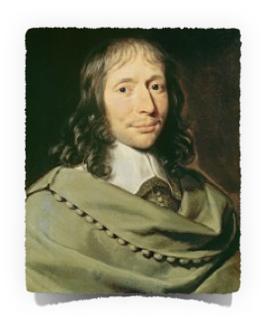
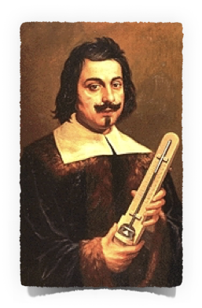
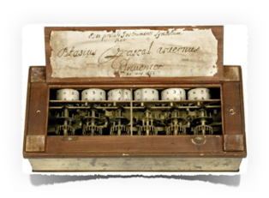
Blaise Pascal (1623-1662)
La macchina calcolatrice
Evangelista Torricelli (1608-1647)
Barometro per calcolare la pressione atmosferica

Slide 12
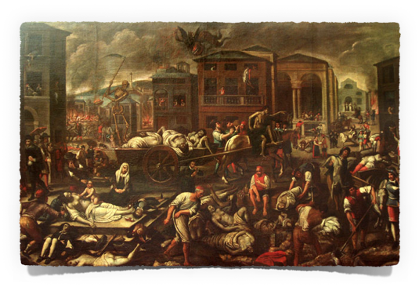
Vi fu un gran numero di malattie
I ricchi potevano curarsi in casa
I poveri venivano portati all’ospedale

Slide 13
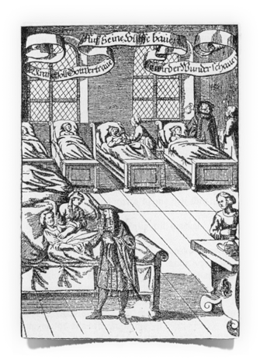
Molte volte capitava che, dividendo il letto, al decesso di uno di loro, rimanevano vicino al corpo del defunto per ore. Inoltre, i cadaveri spesso non venivano neppure seppelliti, ma venivano messi nei pressi dell’ospedale con sopra un piccolo mucchio di terra; i mal odori inoltre, venivano mandati via accendendo dei fuochi

Slide 14
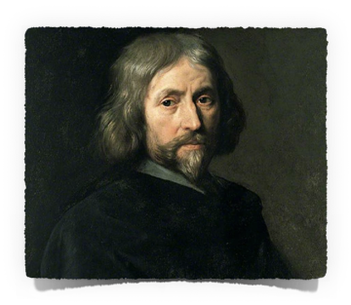
Dimostrò che il sangue circolava di continuo nelle arterie, nelle vene e che il cuore agiva come una pompa
William Harvey (1578-1657)
Microscopio

Slide 15
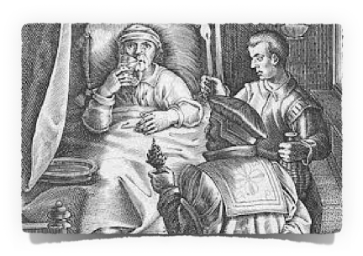
Grazie all’invenzione del microscopio, quest’ultimo permise la scoperta della presenza dei globuli rossi nel corpo umano, l’esistenza dei capillari, ma soprattutto permise la scoperta dei batteri, causa di tante epidemie:
Tubercolosi
Colera
Tifo
Peste
In questo periodo, iniziarono anche gli studi sui farmaci, grazie anche alle sostanze curative di alcune piante

Slide 16
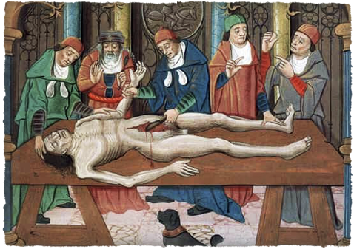
Inizialmente, la dissezione dei corpi venne proibita dalla Chiesa…
…ma in seguito questo divieto venne abolito, perciò venne iniziata questa pratica

Slide 17
Insomma, il ‘600 fu un secolo pieno di innovazioni e il nuovo metodo scientifico, basato sull’osservazione e sugli esperimenti pratici, demolì una dopo l’altra le credenze antiche legate alla tradizione, portando un continuo progresso con il passare degli anni.
Fine

